Slide 1
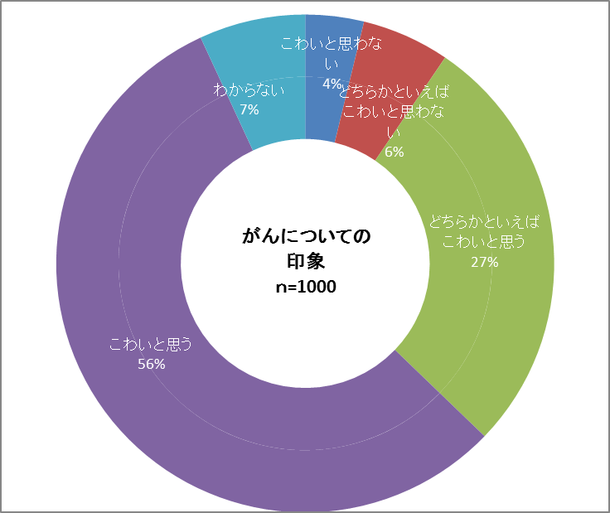
参考資料４
大阪府クイック・リサーチ２０１６（おおさかQネット） を
活用した「がん・がん検診」に関するアンケート結果について
がんについての印象
がんを怖いと思う理由
 | 回答数 | 割合％
 | 836 | 100.0
がんで死に至る場合があるから | 654 | 78.2
がんそのものや治療により、痛みなどの症状が出る場合があるから | 466 | 55.7
がんの治療費が高額になる場合があるから | 406 | 48.6
がんに対する治療や療養には、家族や親しい友人などに負担を かける場合があるから | 344 | 41.1
がんによっては仕事を長期間休むか、辞めざるをえない場合がある から | 212 | 25.4
治療を受けるのに適切な医療機関を見つけるのが大変な場合が あるから | 192 | 23.0
がんが治っても、後遺症が残る場合があるから | 182 | 21.8
その他 | 5 | 0.6
わからない | 27 | 3.2
図 がんについての印象

Slide 2
がんに関する情報の入手先
表 がんに関する情報の入手先（複数回答）
 | 割合％
 | 100.0
テレビ・ラジオ | 31.4
がんに関する情報を入手することはない | 20.9
インターネット（上記の「国・地方自治体・その関係機関のホームページや広報紙」、「医療機関のホームページ」、「国立がん研究センターのウェブサイト」以外） | 18.6
新聞・雑誌・書籍（図書館利用以外） | 17.2
家族・友人・知人 | 16.6
病院・診療所の医師・看護師や上記（がん診療拠点病院）以外の相談窓口 | 12.0
がん診療拠点病院（がんの治療を行うとともに、地域の医療機関との連携の中心となる役割があり、国や都道府県が指定を行っている病院）のがん相談支援センター | 10.2
医療機関のホームページ | 6.5
国・地方自治体・その関係機関のホームページや広報紙 | 5.3
保健所・保健センターの窓口 | 4.6
ＳＮＳ（ツイッター、メールマガジン、Ｆａｃｅｂｏｏｋなど） | 3.2
国立がん研究センターのウェブサイト「がん情報サービス」 | 2.6
図書館 | 1.5
その他 | 0.8
わからない | 13.5

Slide 3
がんと診断された場合の情報入手先
 | 割合％
 | 100.0
病院・診療所の医師・看護師や上記（がん診療拠点病院）以外の相談窓口 | 37.4
がん診療拠点病院のがん相談支援センター | 37.3
インターネット（上記の「国・地方自治体・その関係機関のホームページや広報紙」、「医療機関のホームページ」、「国立がん研究センターのウェブサイト」以外） | 34.1
医療機関のホームページ | 21.8
国立がん研究センターのウェブサイト「がん情報サービス」 | 18.0
家族・友人・知人 | 16.1
保健所・保健センターの窓口 | 8.0
テレビ・ラジオ | 7.8
国・地方自治体・その関係機関のホームページや広報紙 | 7.8
情報を入手しようと思わない | 7.0
新聞・雑誌・書籍（図書館利用以外） | 6.7
図書館 | 3.6
ＳＮＳ（ツイッター、メールマガジン、Ｆａｃｅｂｏｏｋなど） | 1.6
その他 | 0.8
わからない | 16.4
表 がんと診断された場合の情報入手先（複数回答）

Slide 4
がん相談支援センターで聞きたいこと
がんと診断されたら治療を受ける病院選択に重視すること
表 がん相談支援センターで
聞きたいこと（複数回答）
表 がんと診断されたら治療を
受ける病院選択に重視すること
（複数回答）
 | 割合％
 | 100.0
治療費・保険などの経済面について | 76.9
がんの治療内容に関する一般的な情報について | 74.8
他の専門的な医療機関の情報について | 42.1
治療と仕事の両立について | 34.0
退院後の生活など健康上の注意点について | 33.2
がんである家族のサポート方法について | 23.3
その他 | 0.0
わからない | 1.1
 | 割合％
 | 100.0
専門的な治療を提供する機器や施設の有無 | 48.8
医師や看護師の技術の優秀さ | 44.3
自宅からの距離 | 42.2
受診にかかる経済的負担（交通費や差額ベッド代） | 37.6
がんの治療件数 | 28.4
医師や看護師の親切さ | 23.0
他の医療機関との連携の状況 | 19.4
がんに関する相談窓口の有無 | 17.3
特に重視するものはない | 6.4
その他 | 0.5
わからない | 15.3

Slide 5
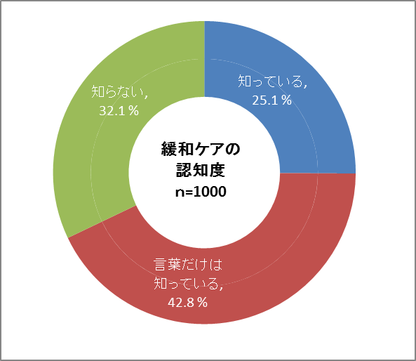
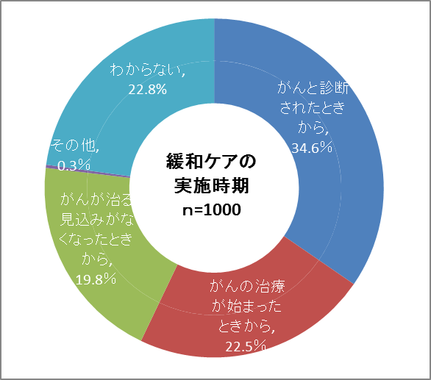
緩和ケアの認知度、実施時期
図 緩和ケアの認知度
図 緩和ケアの実施時期

Slide 6
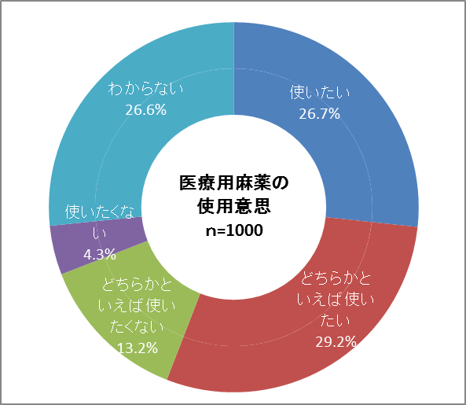
医療用麻薬の印象
医療用麻薬の使用意思
表 医療用麻薬の印象
（複数回答）
図 医療用麻薬の使用意思
 | 割合％
 | 100.0
正しく使用すれば安全だと思う | 43.7
正しく使用すればがんの痛みに効果的だと思う | 43.3
だんだん効かなくなると思う | 20.9
最後の手段だと思う | 11.7
いったん使用し始めたらやめられなくなると思う | 11.4
眠気や便秘などの副作用が強いと思う | 7.9
「麻薬」という言葉が含まれていて怖いと思う | 5.1
精神的におかしくなると思う | 3.8
寿命を縮めると思う | 3.5
がんの治療に悪い影響があると思う | 1.8
使用することは道徳に反することだと思う | 0.4
その他 | 0.3
特にない・わからない | 23.8

Slide 7
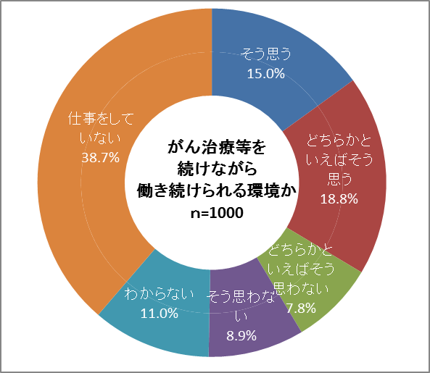
がんと診断されたら身近な誰に話せるか
がん治療等を続けながら働き続けられる環境か
図 がん治療等を続けながら働き続けられる環境か
表 がんと診断されたら
身近な誰に話せると思いますか
 | 回答数 | 割合％
 | 1000 | 100.0
配偶者・パートナー | 604 | 60.4
親・きょうだい・子どもなど身内の人 | 564 | 56.4
友人など上記以外の身近な人 | 192 | 19.2
上司・同僚など職場関係の人 | 106 | 10.6
誰にも話せない | 50 | 5.0
わからない | 167 | 16.7

Slide 8
がん治療しながら働き続けることを難しくさせている理由
表 がん治療しながら働き続けることを難しくさせている理由
（複数回答）
 | 割合％
 | 100.0
代わりに仕事をする人がいない、またはいても頼みにくいから | 21.0
休むと収入が減ってしまうから | 20.4
職場が休むことを許してくれるかどうかわからないから | 18.0
がんの治療・検査と仕事の両立が体力的に困難だから | 15.0
がんの治療・検査と仕事の両立が精神的に困難だから | 6.0
休むと職場での評価が下がるから | 5.4
その他 | 0.0
特にない・わからない | 14.4

